Slide 1
手机编程
深圳市幻尔科技有限公司

Slide 2
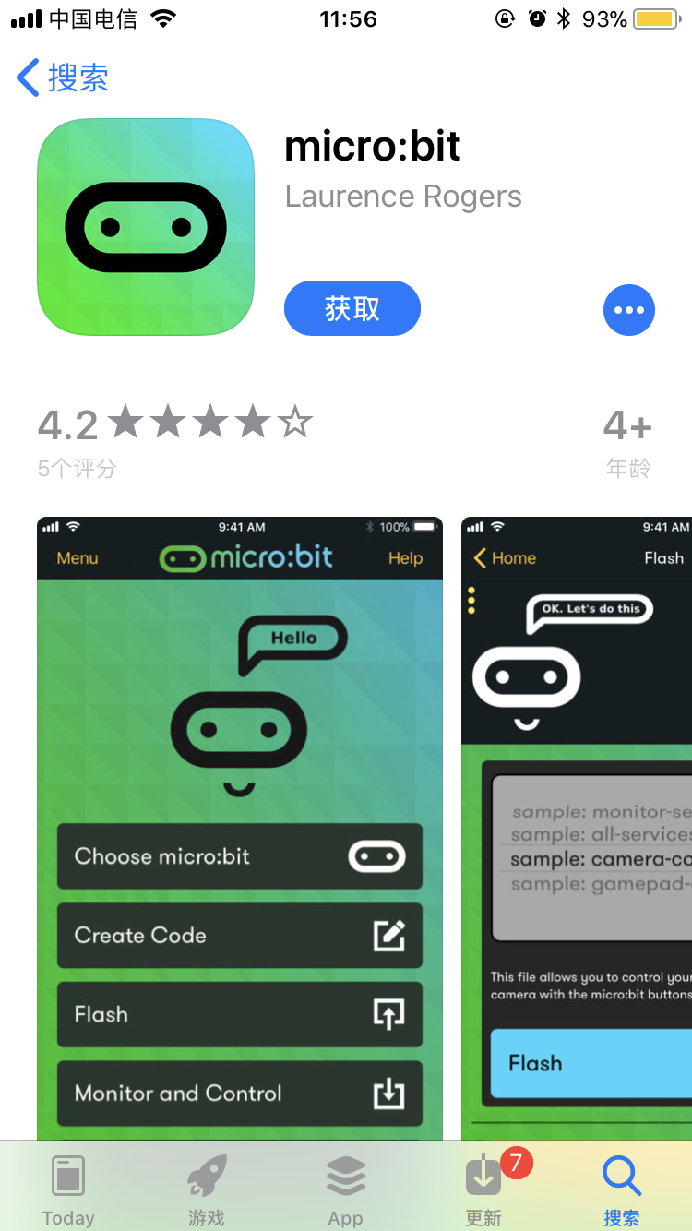
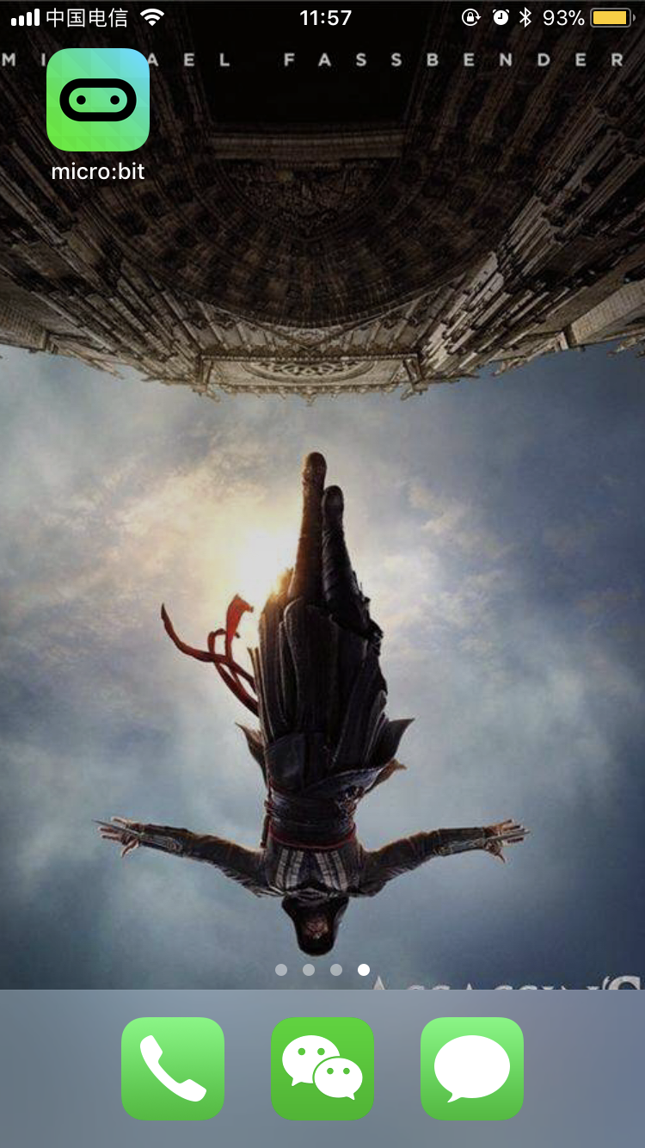
苹果手机
在APPstore下载micro:bit APP

Slide 3
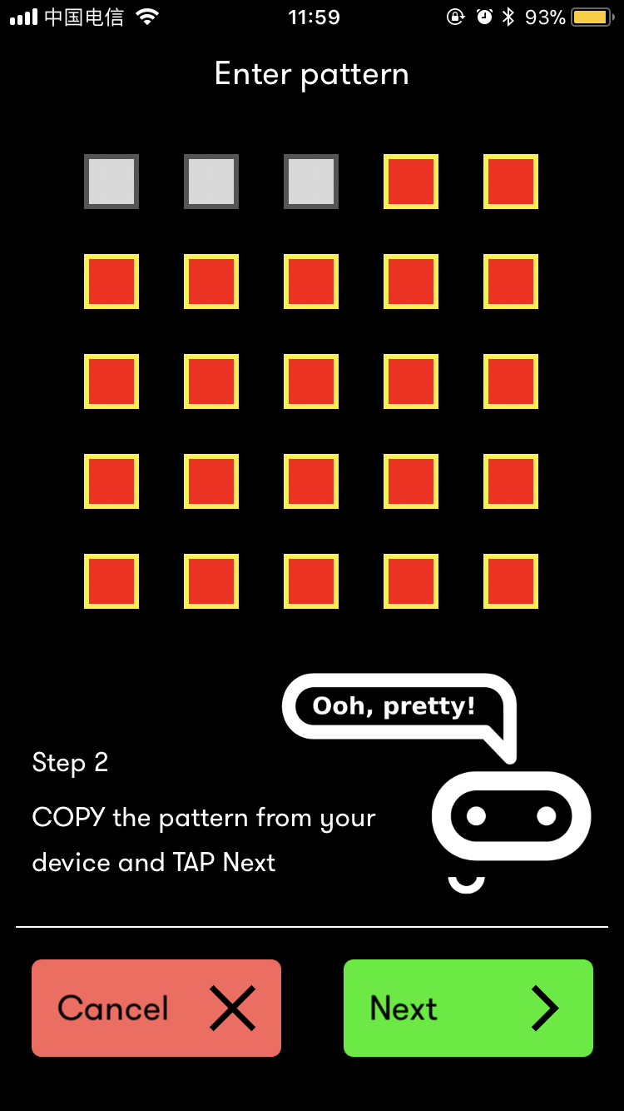
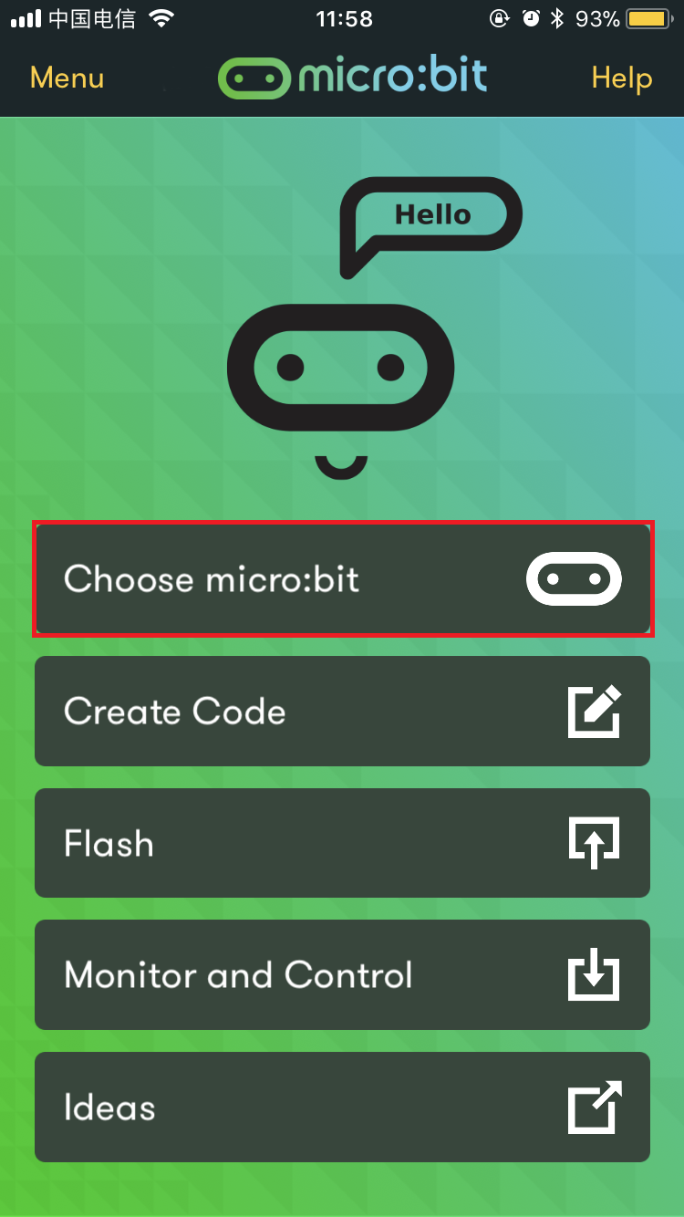
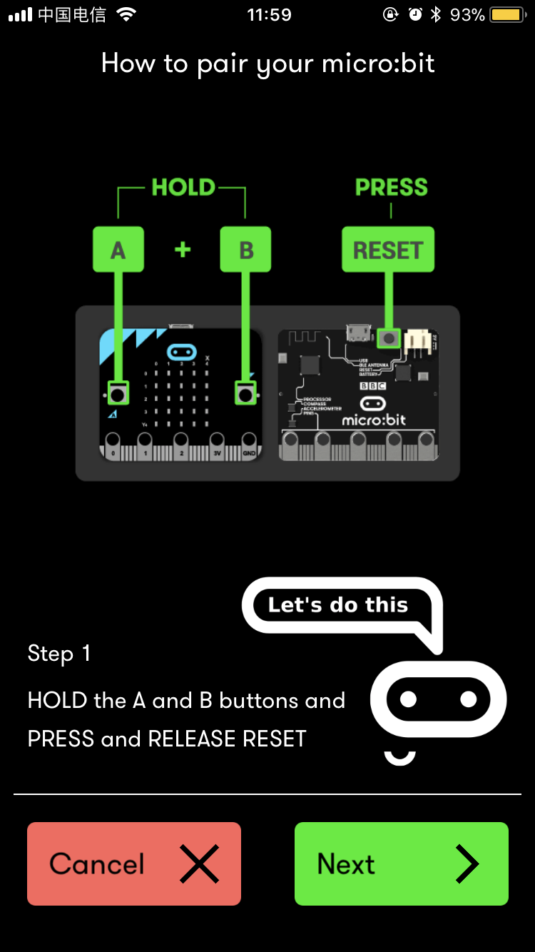
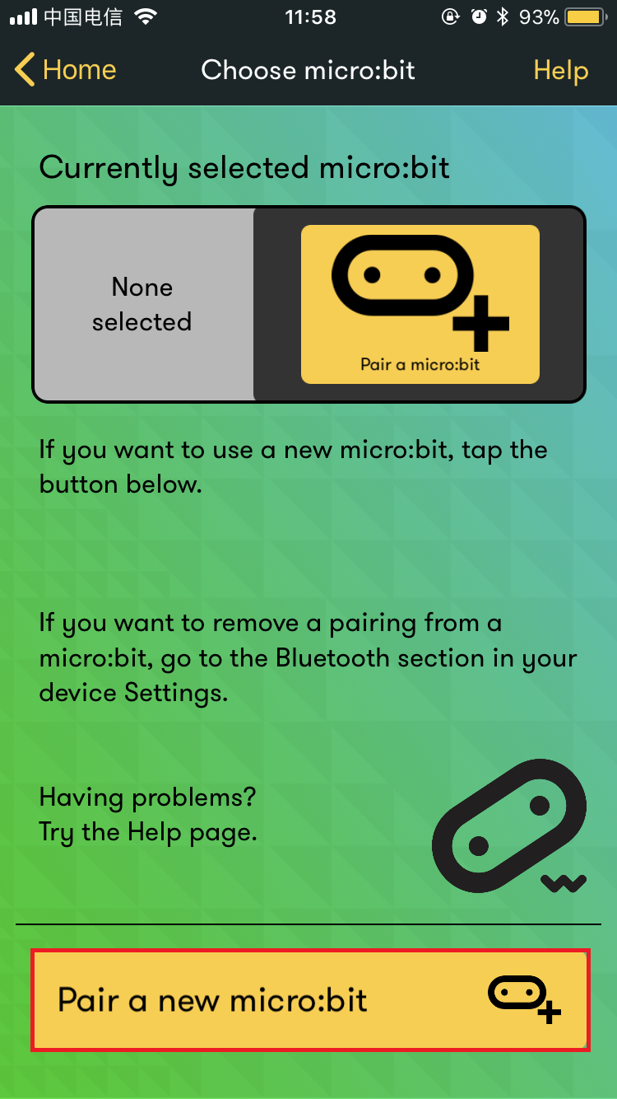
苹果手机
在手机中点亮micro:bit 点阵上出现的图案，然后点击绿Next。
打开app并点击第一行的 Choose micro:bit
同时按下A+B+复位键，等到micro:bit点阵出现一行英文后，点击绿色的NEXT
点击黄色的方块PAIR A NEW MICRO:BIT

Slide 4
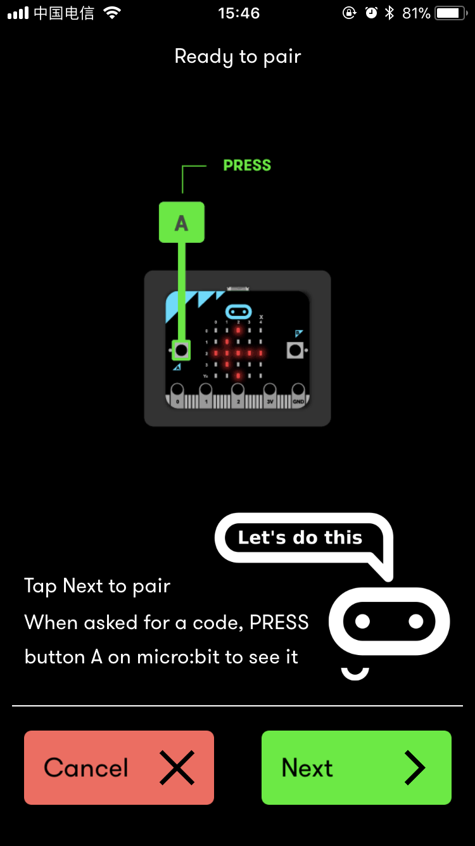
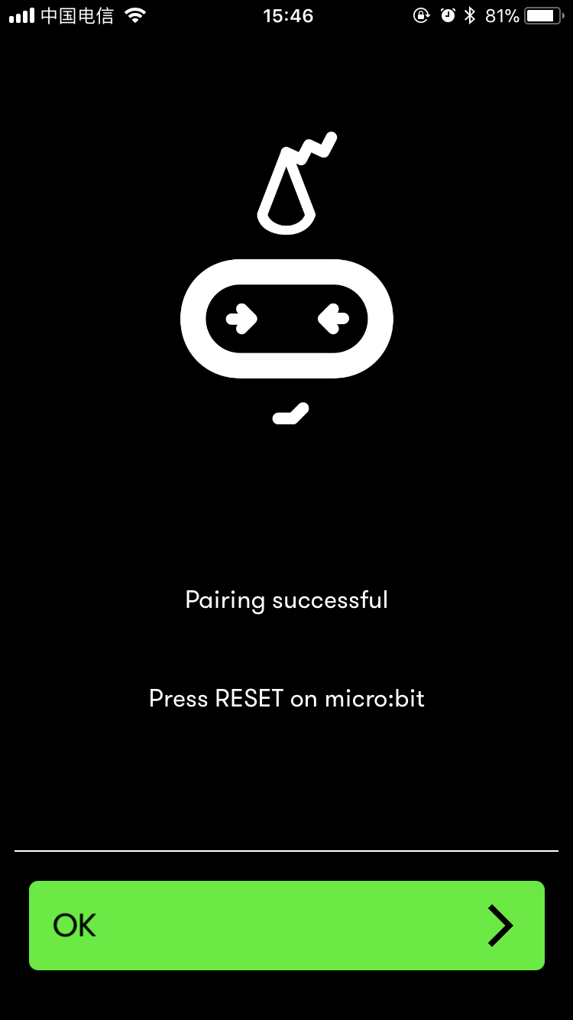

苹果手机
01
02
03
按下a键然后点击Next
连接成功
返回到主界面，并选择Create Code

Slide 5
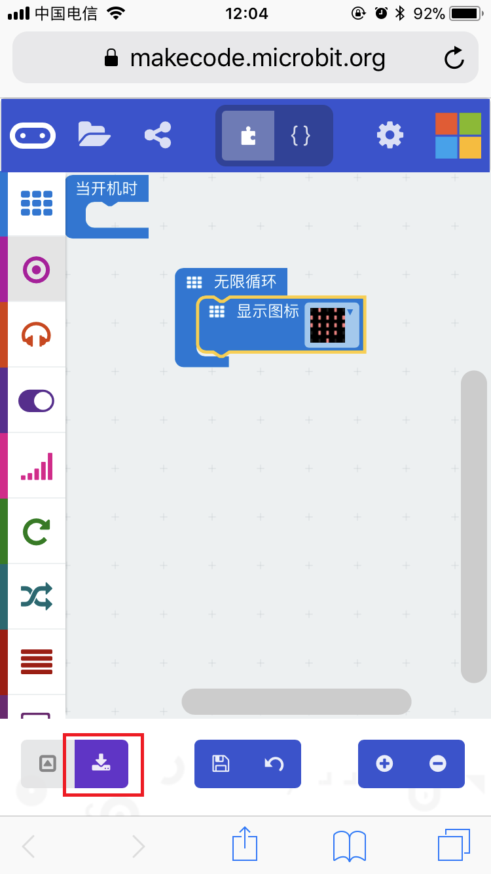
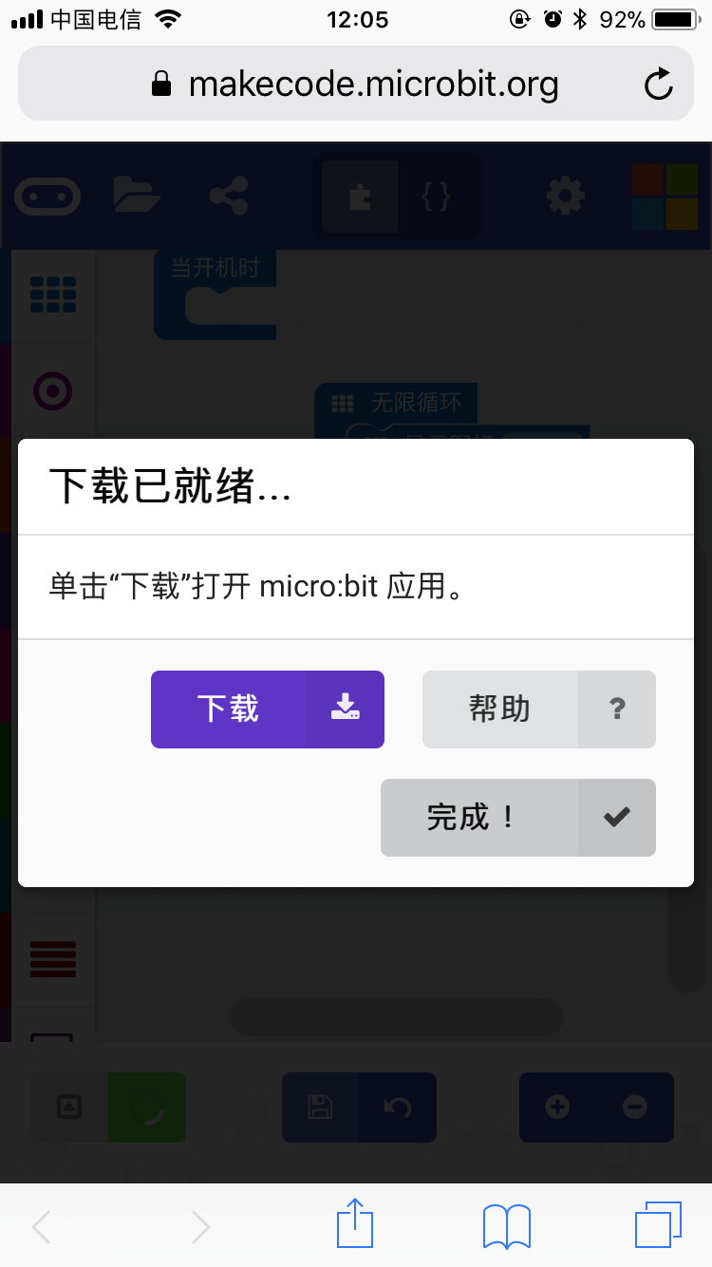
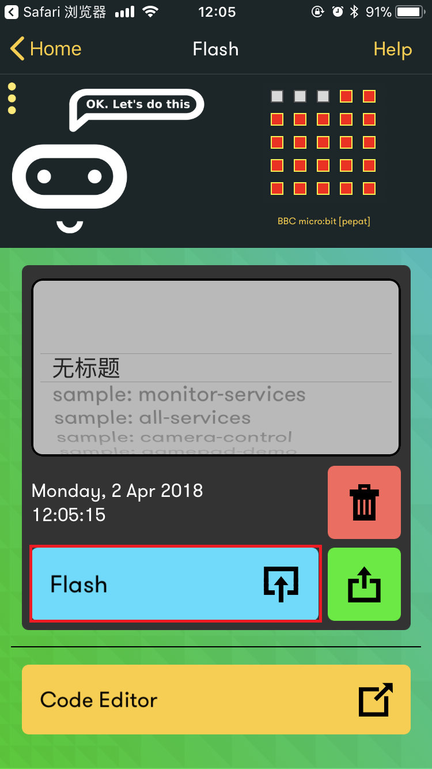
苹果手机
跳转的到浏览器并打开了编程页面，然后拖拽积木点击下载图标
点击下载按钮下载程序。
点击flash上传程序到microbit

Slide 6
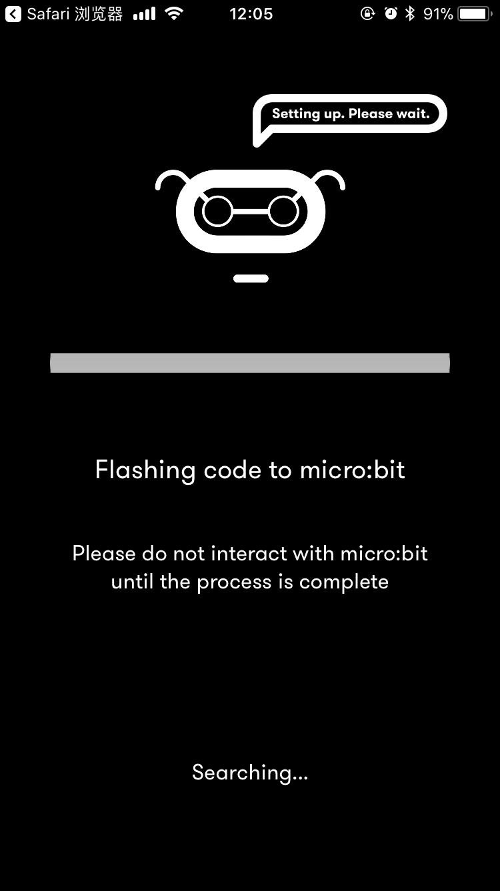
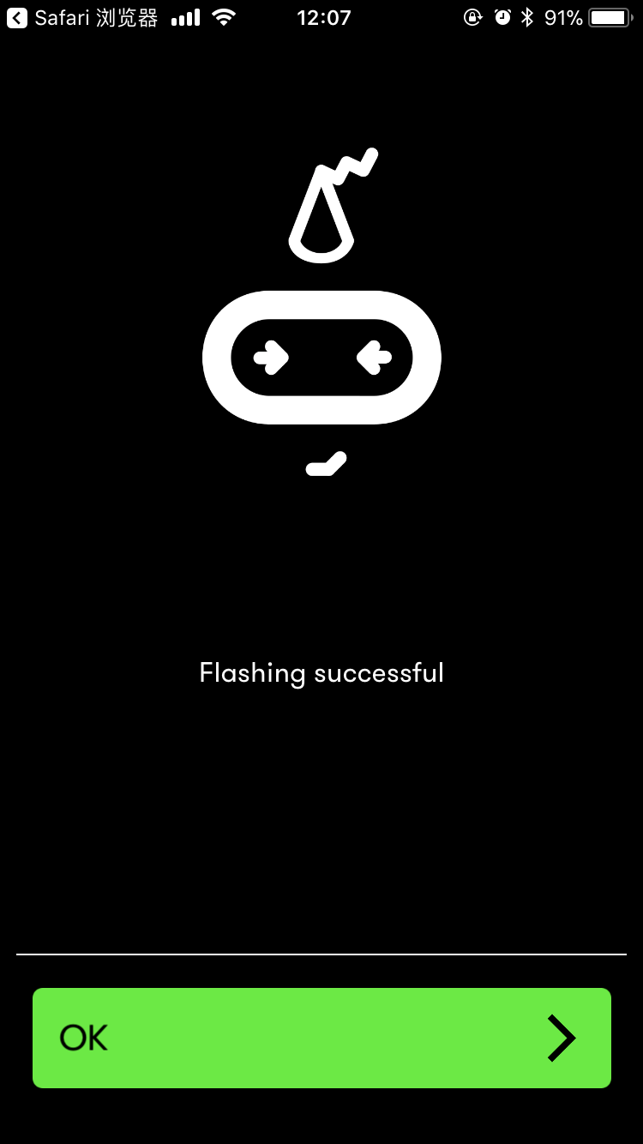
苹果手机
程序正在传输中,耐心等待一段时间。
程序传输完成了，就可以看的到microbit上显示的心型图案了

Slide 7
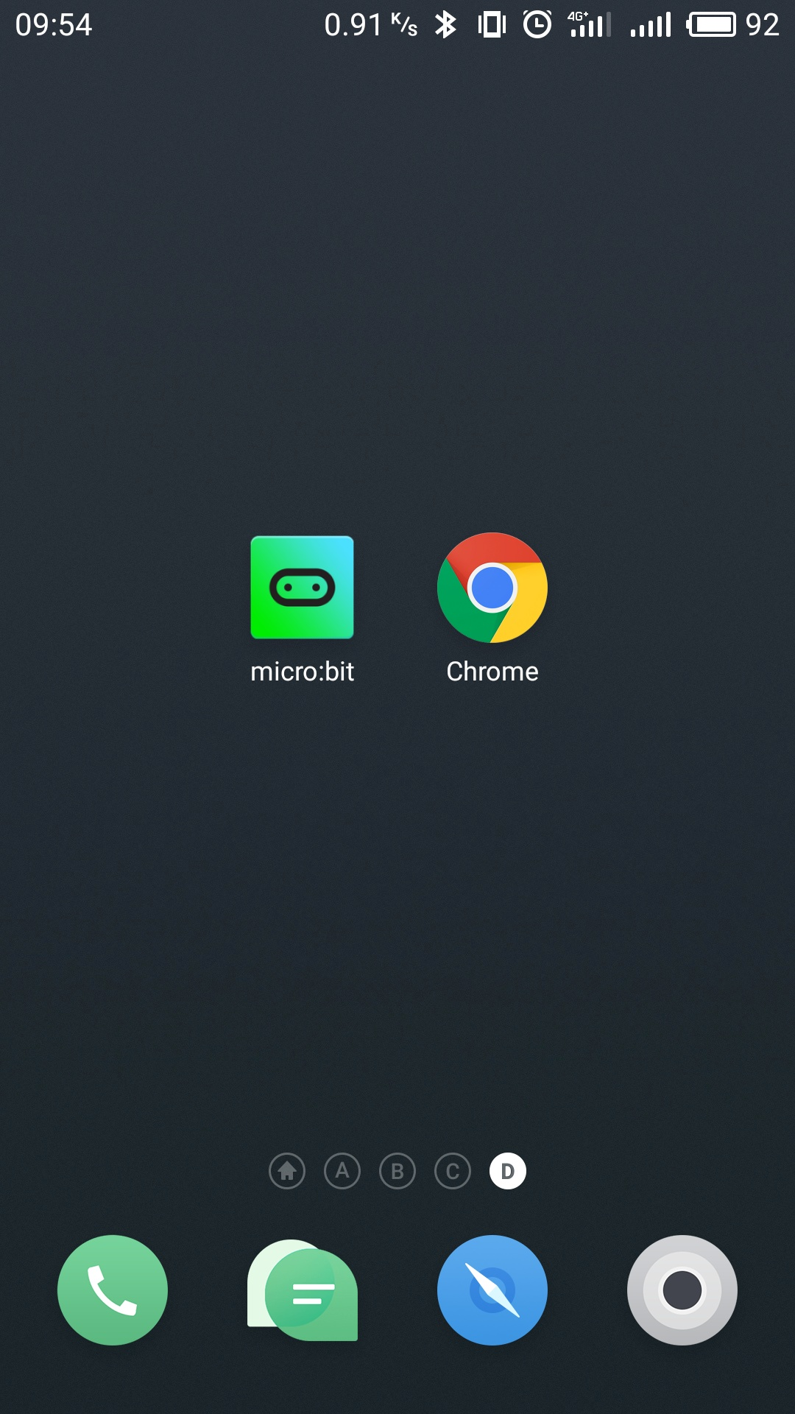
安卓手机
打开我们资料里提供的micro:bit app，或者在应用软件商店里下载microbit安装包并安装。
与苹果不同的是我们还需要下载一个谷歌浏览器，这个在每个应用商店都有下载的哦。

Slide 8
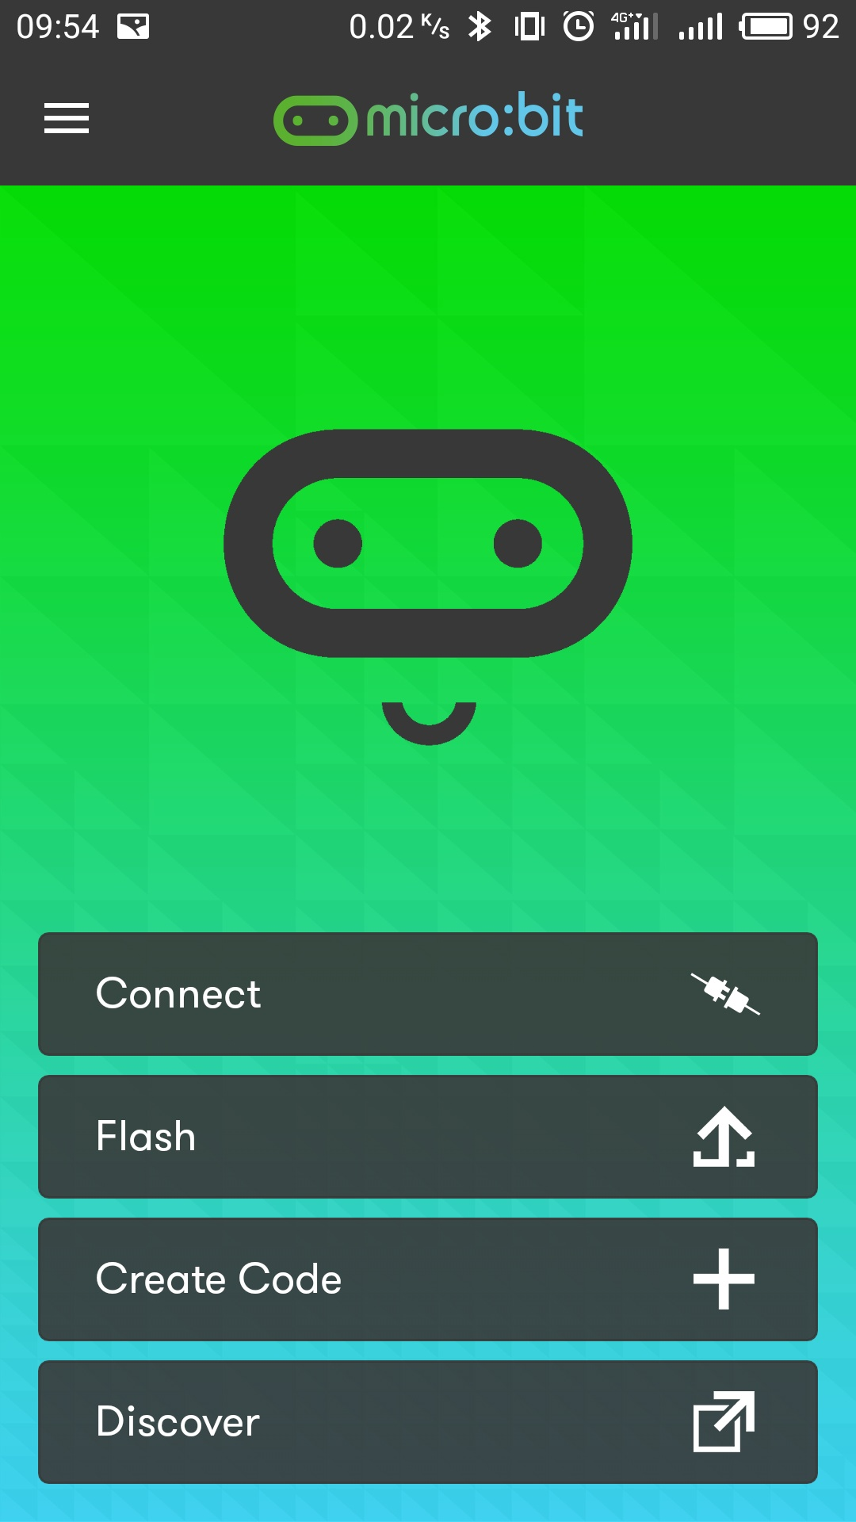
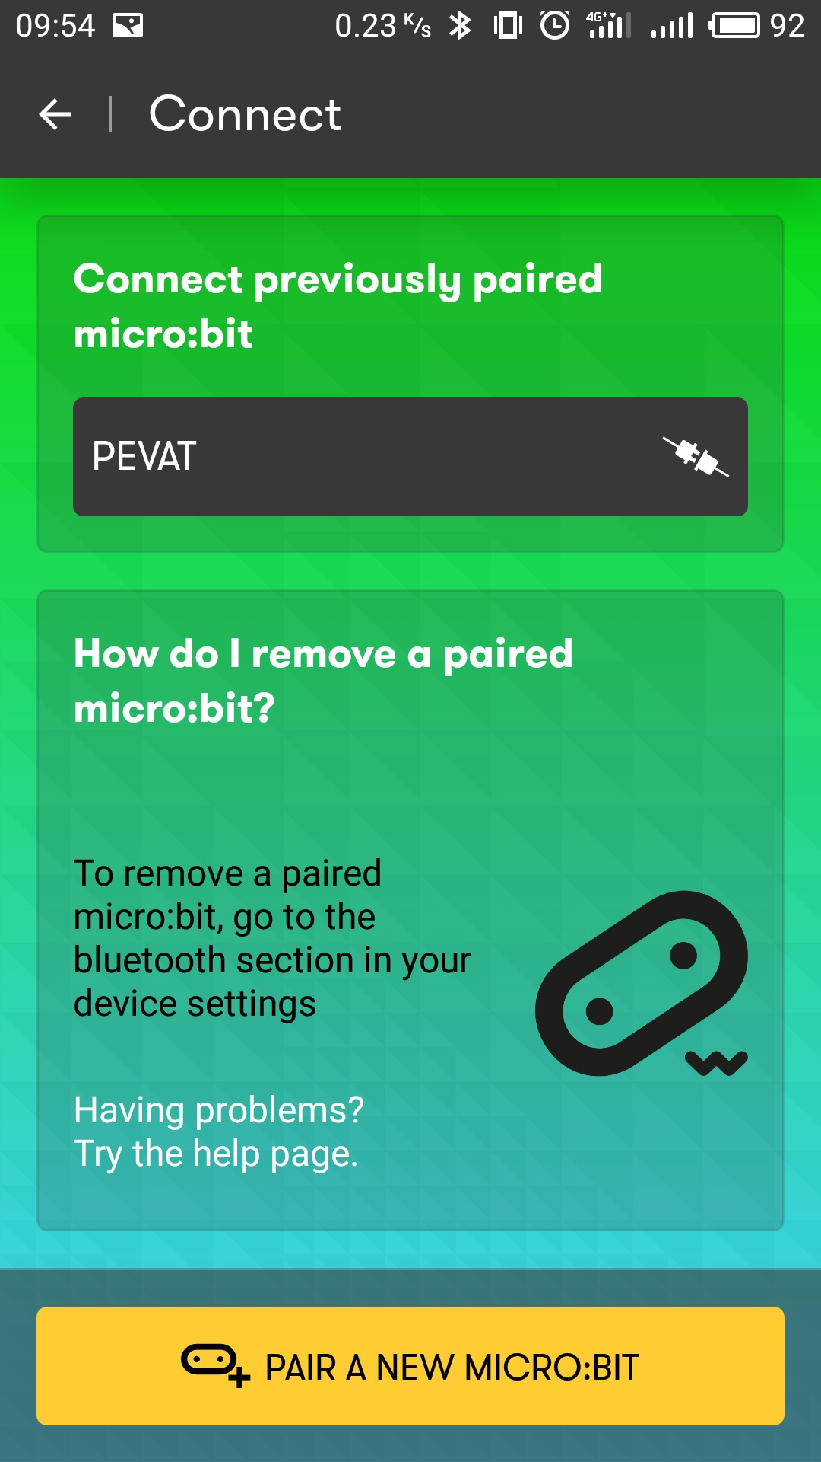
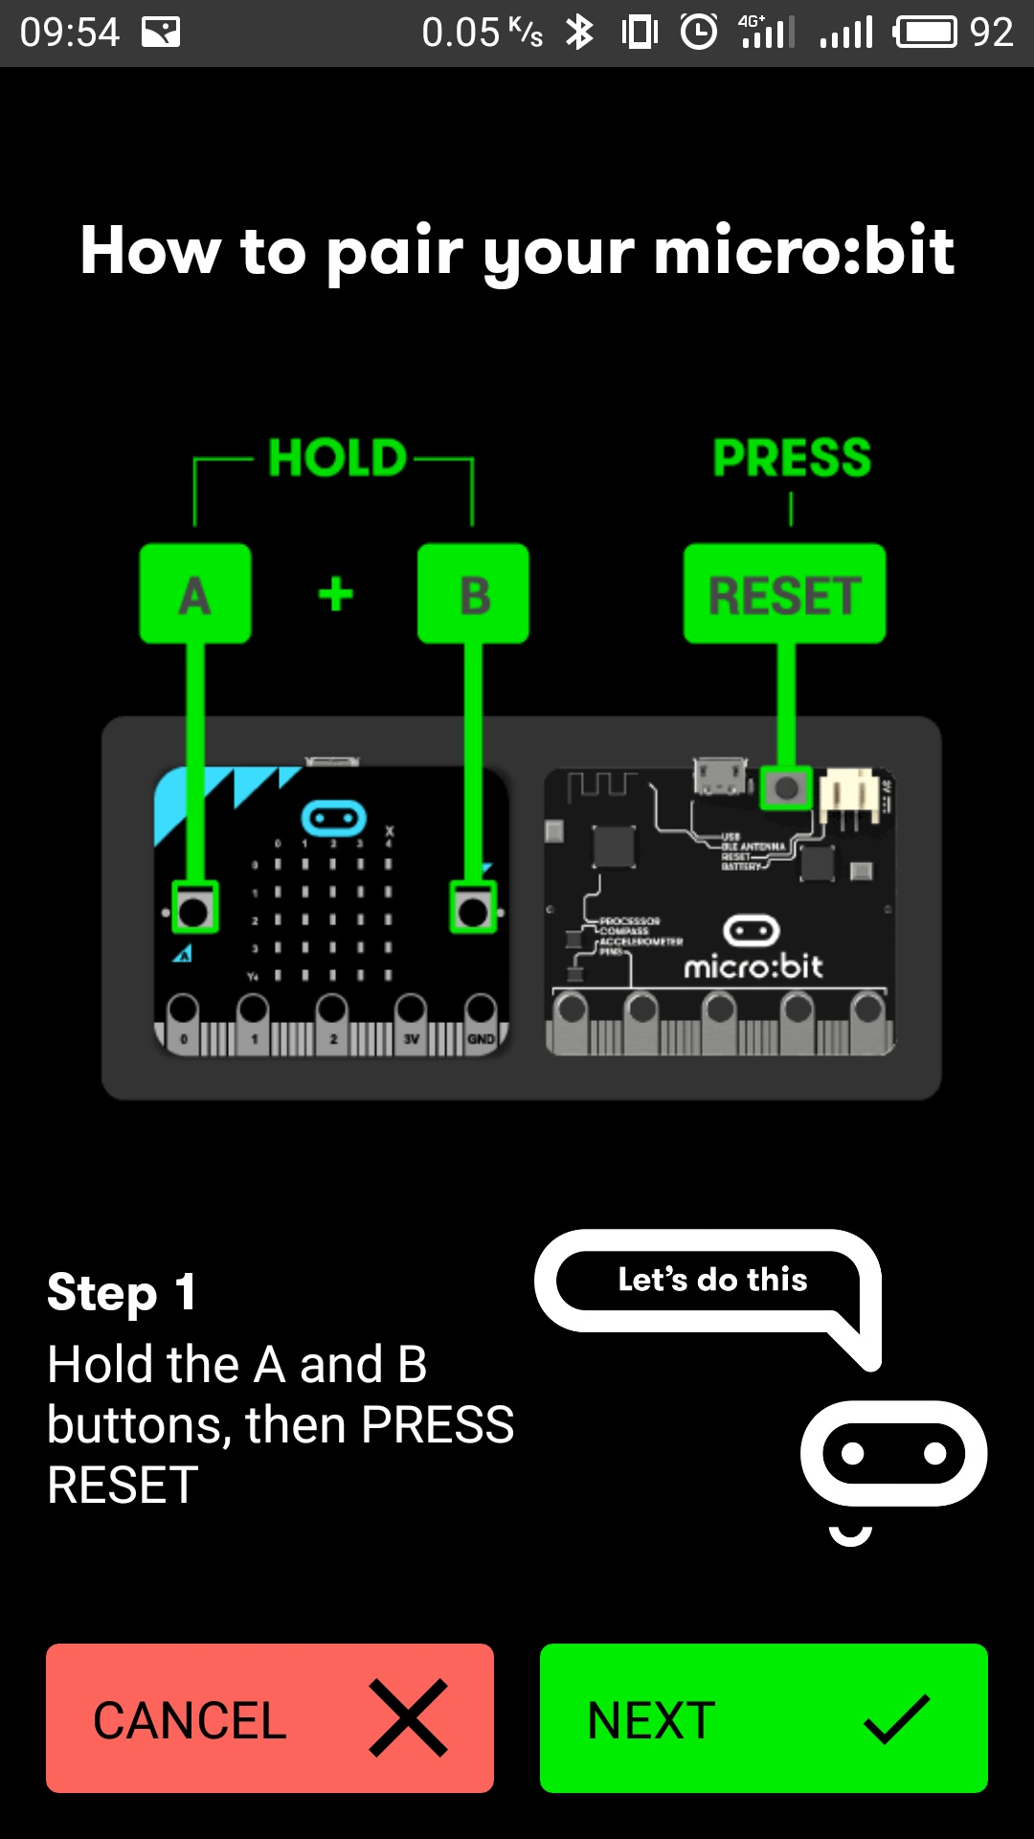
安卓手机
1、打开app并点击第一行的 Choose micro:bit
3，同时按下A+B+复位键，等到micro:bit点阵出现一行英文后，点击绿色的NEXT
2，点击黄色的方块PAIR A NEW MICRO:BIT

Slide 9
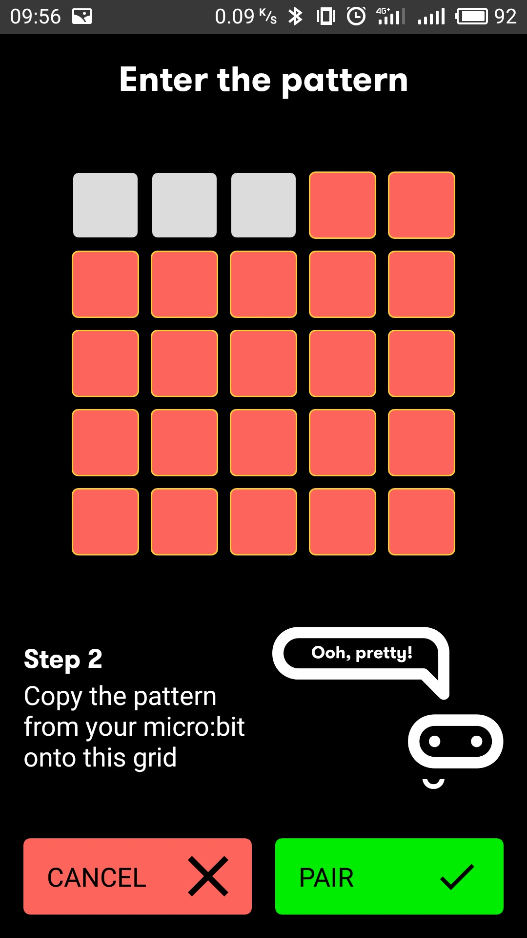
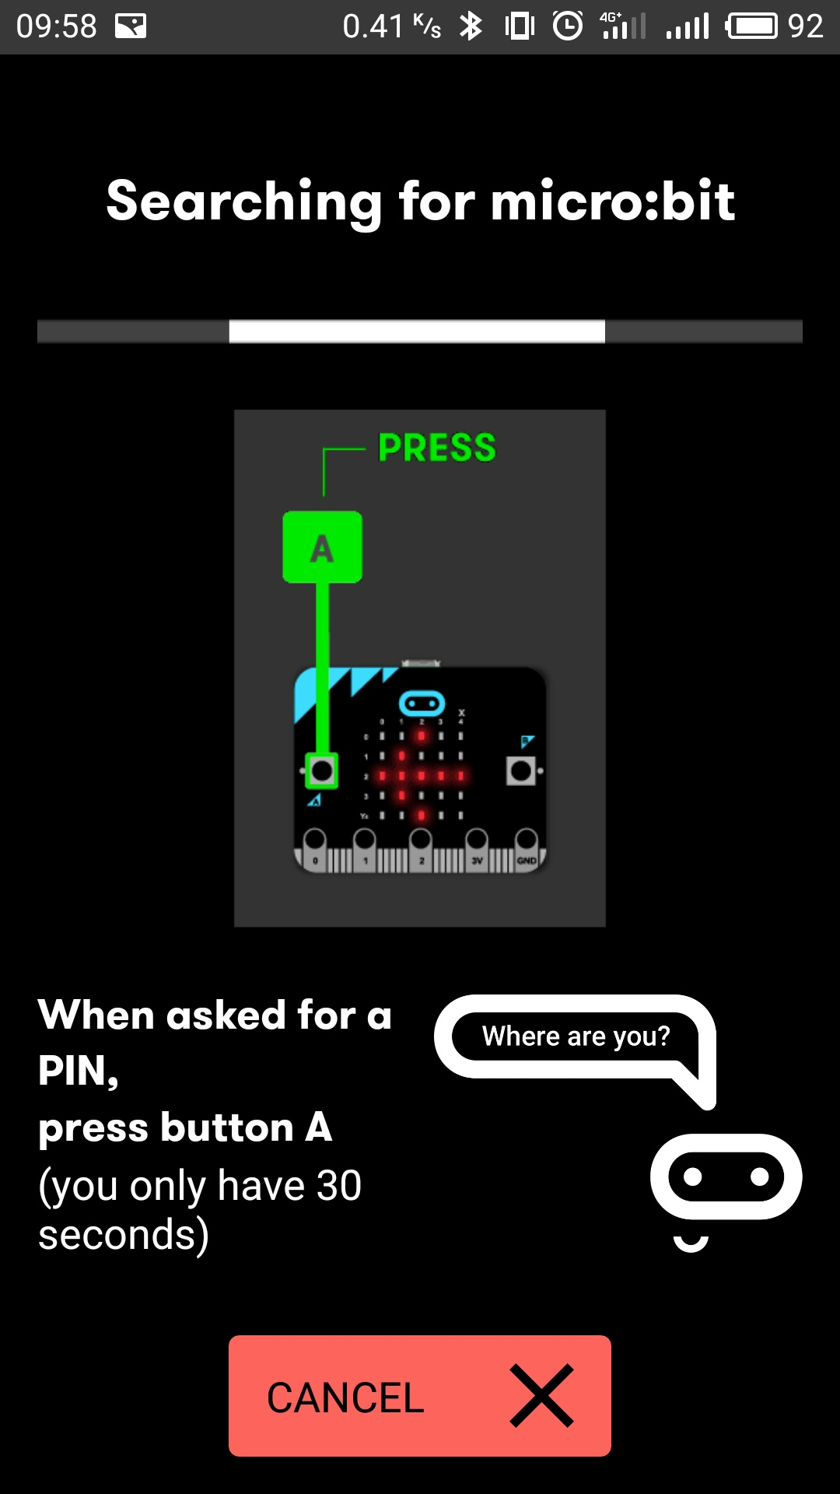
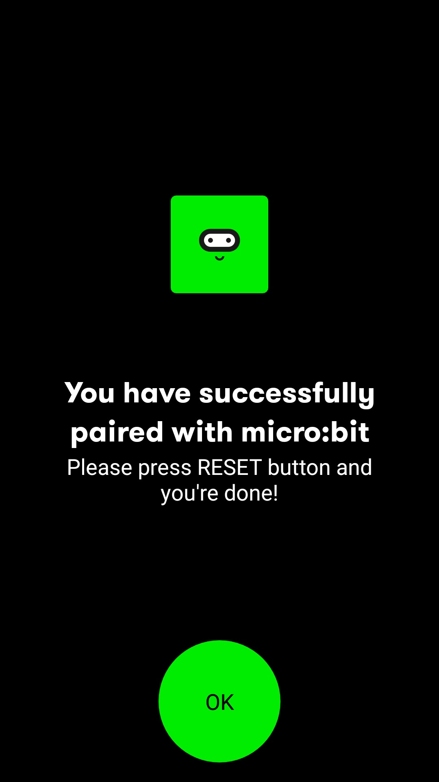
安卓手机
4，在手机中点亮micro:bit 点阵上出现的图案，然后点击绿Next。
5，按下a键然后点击Next
6，连接成功

Slide 10
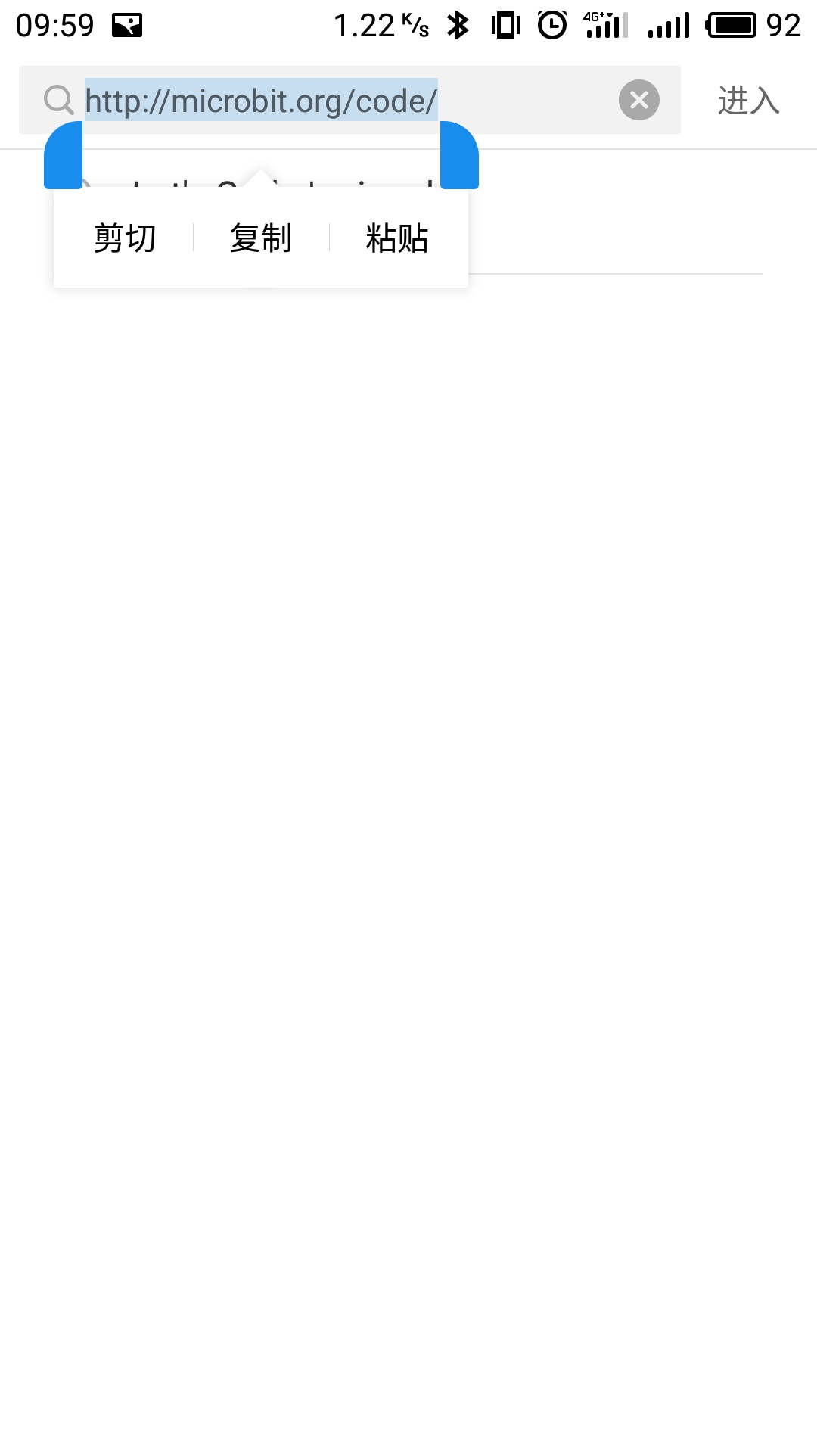
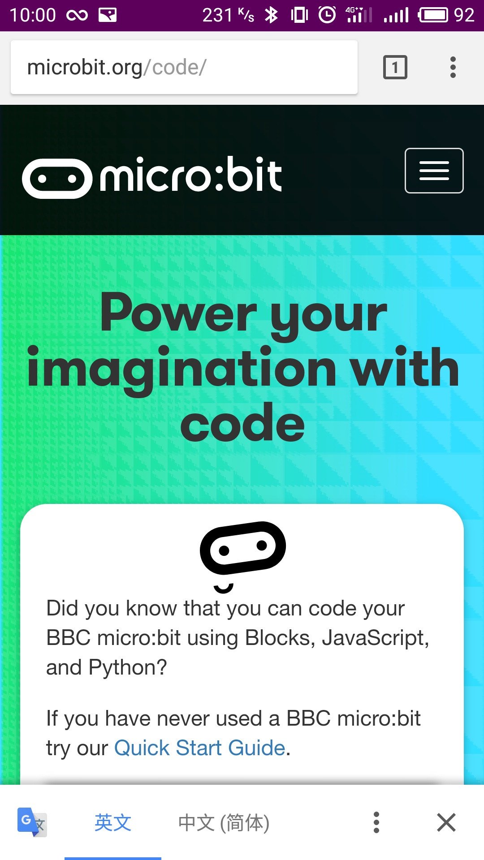
安卓手机
8，跳转到浏览器，这个时候我们选中浏览器框并长按，然后复制这个网址。
9,用谷歌浏览器打开这个网址。
7,返回到主界面，并选择Create Code

Slide 11
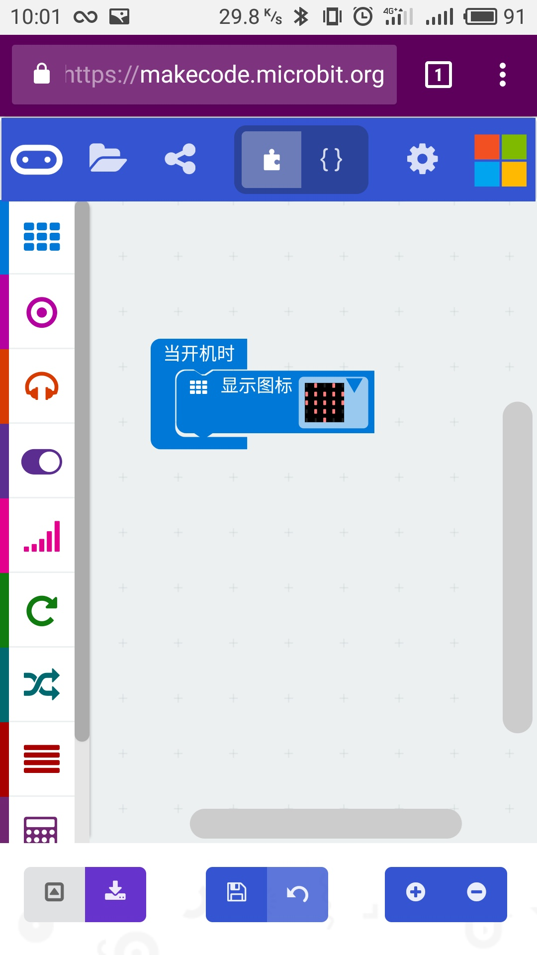
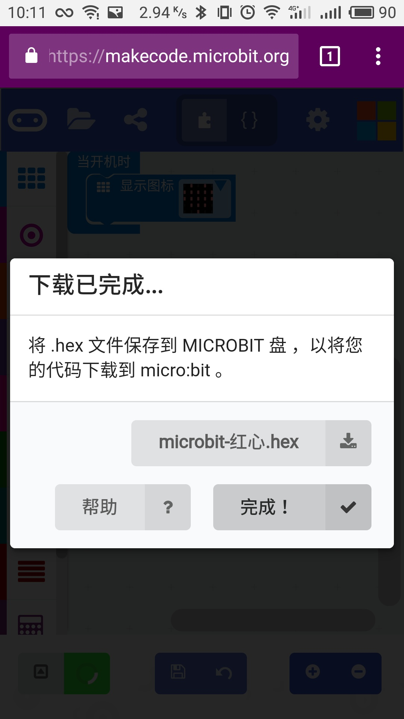
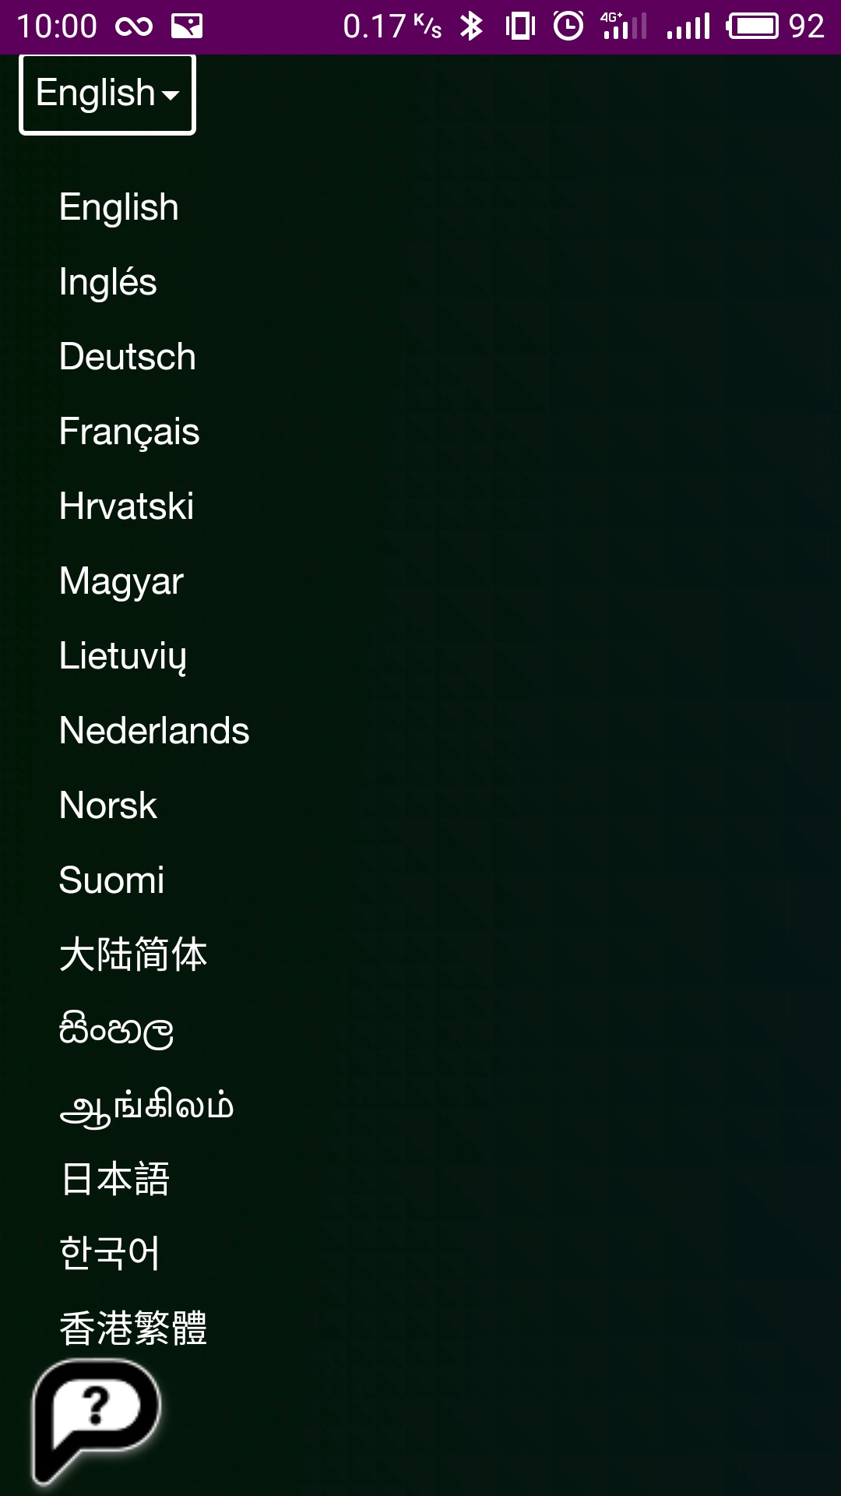
安卓手机
11，选择开始编程进入到我们的编程页面。
12,点击下载按钮下载程序。
10,然后选择我们的大陆简体。

Slide 12
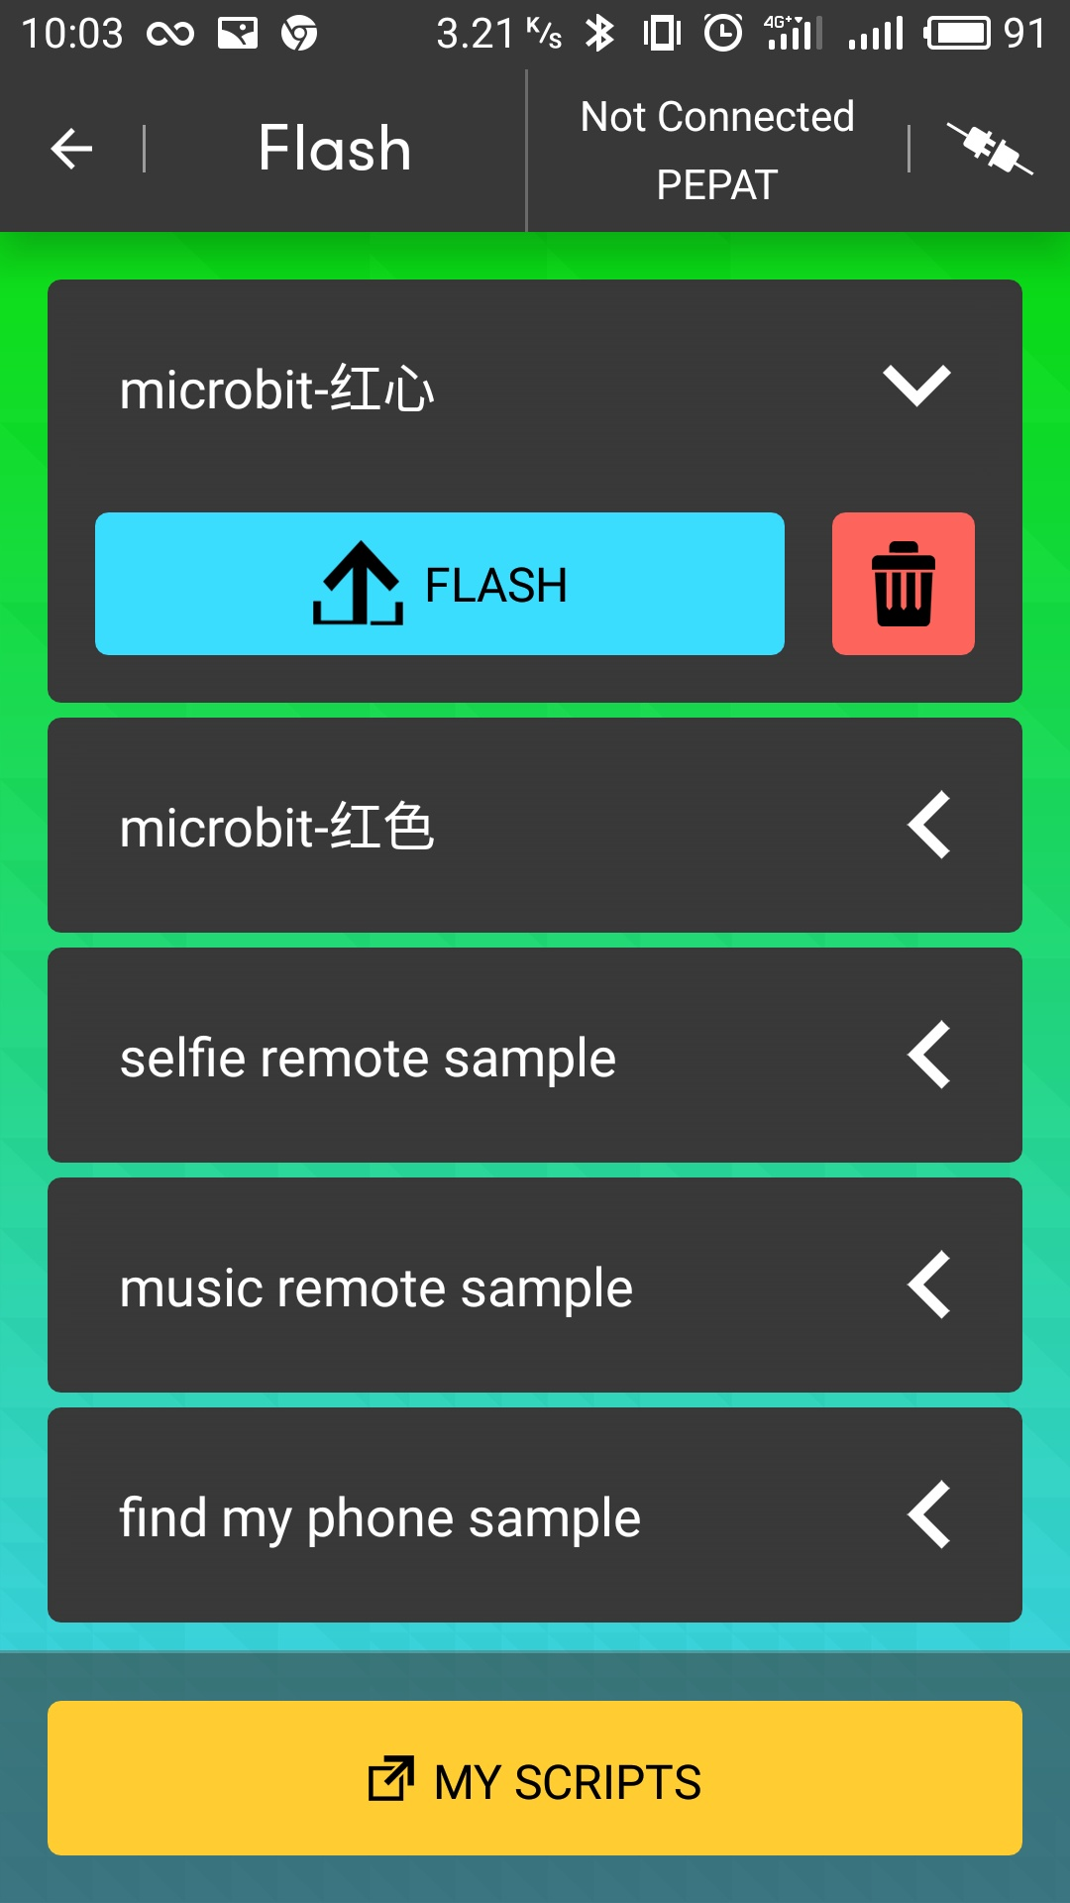
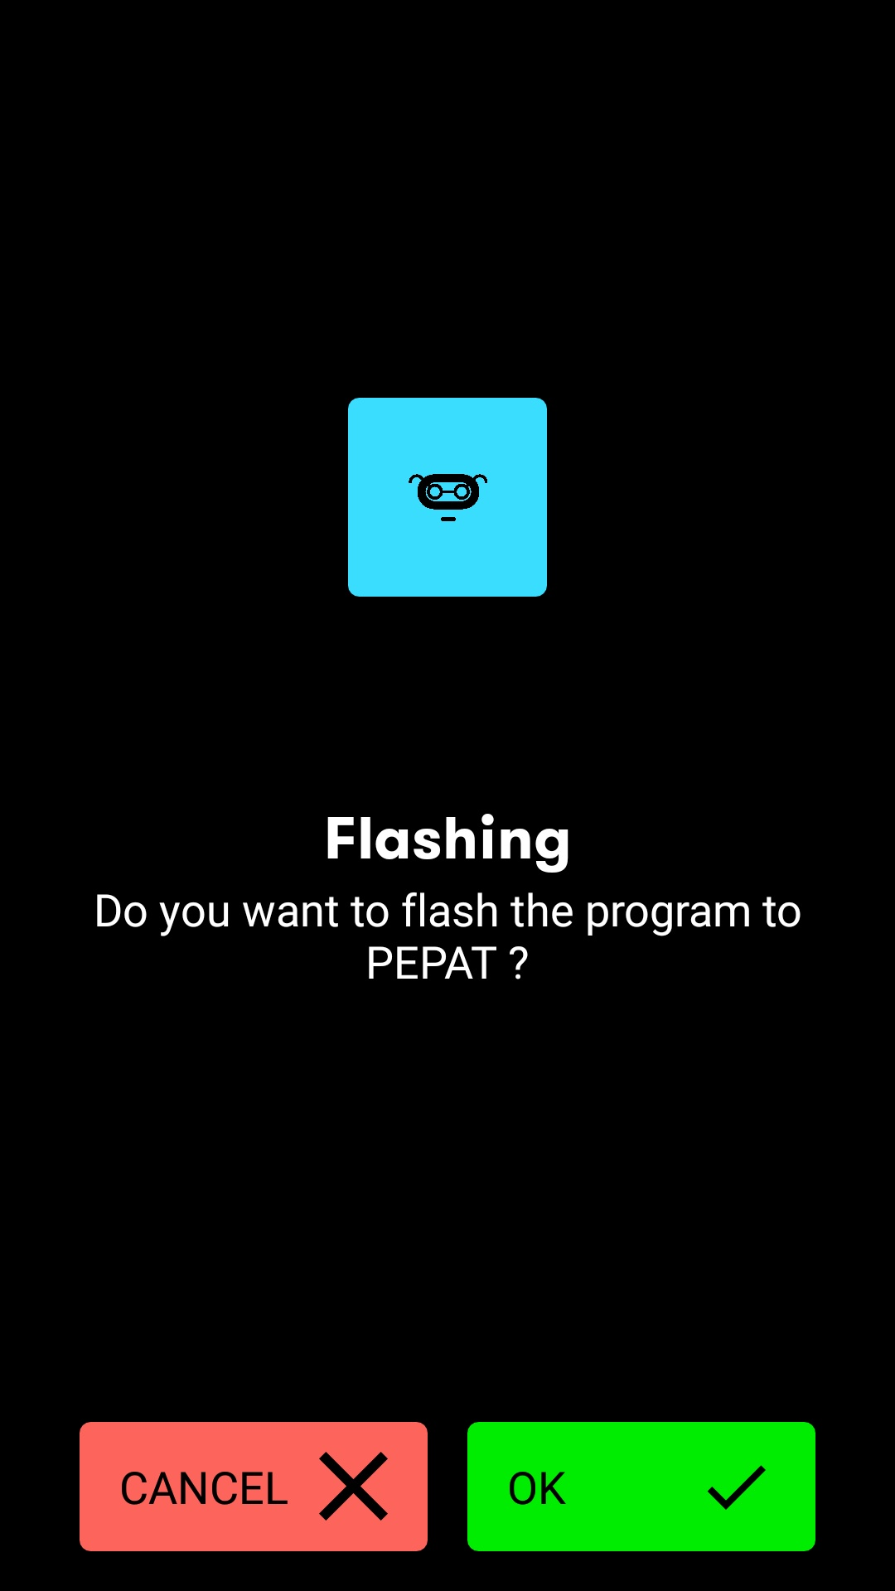
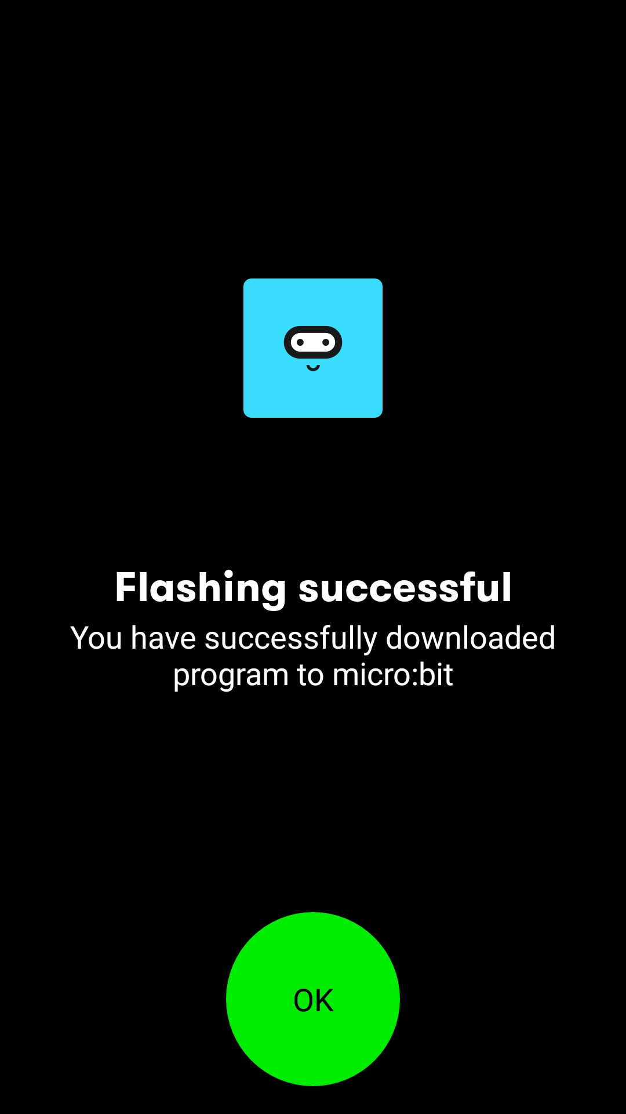
安卓手机
15,程序传输完成了，就可以看的到microbit上显示的心型图案了
13,点击flash上传程序到microbit
14，选择ok
Notes:
第13步有点误导，其实就是在Microbit应用中去选择我们创建的脚本，然后通过蓝牙同步到Microbit主板中。但是这一步需要注意的是，确保主板和手机蓝牙连上了。如果没有连上，就需要先打开主板的蓝牙，也就是先同时按A+B，然后按一下复位键（此时A和B不能送），知道显示屏出现不变的点阵。因此之前已经配对了，这个时候你按着A就可以，这个时候蓝牙会自动去配对，只有配对成功并且连上，这个时候才可以通过蓝牙传送文件。

Slide 13
谢谢
官方网站：http://www.lobot-robot.com
线上商城：https://lobot-zone.taobao.com

